Slide 1
КОНКУРС ЭРУДИТ 3 ЭТАП

Slide 2
ЧТО ОБЩЕГО?

Slide 3
ЧТО ЭТО ЗА КОЛЕСО?

Slide 4
ЧТО ЭТО? КТО ЭТО?

Slide 5
Каких животных используют в «тихой охоте» и на кого?

Slide 6
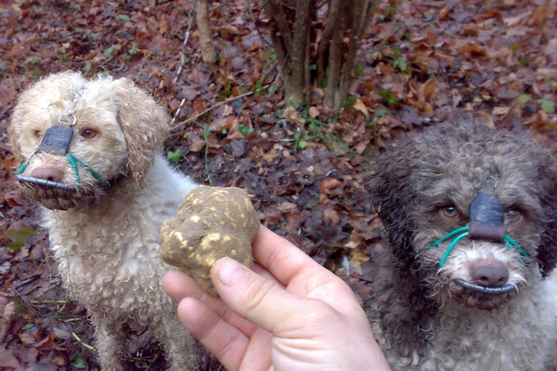
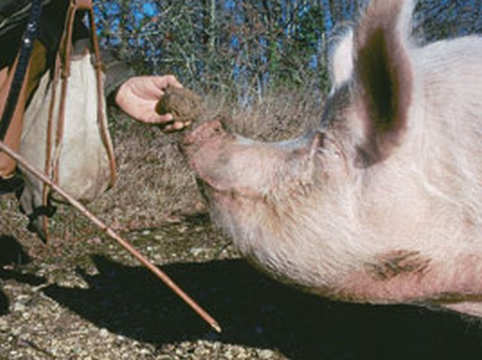
ТРЮФЕЛИ

Slide 7
Почему в древности в Китае зеленой плесенью обрабатывали раны?

Slide 8
ПЕНИЦИЛЛИН

Slide 9
Какие грибы нас кормят каждый день?

Slide 10
ХЛЕБОПЕКАРНЫЕ ДРОЖЖИ

